Slide 1





Rocky DEM v aplikacích pro zemědělství
Katedra elektrotechniky a automatizace, Katedra materiálu a strojírenství
Technická fakulta, Česká zemědělská univerzita v Praze

Slide 2
úkol DEM v zemědělství
Silové (tlakové) účinky na nástroje (dláta, radličky, disky, válce, rotační dláta, mulčovače);
Pohyby částic (promísení půdy);
Rozpad „hrud“;
Doprava a skladování zemědělských produktů;
Doprava semen a hnojiva produktovodem (sečky…);
Tlakové účinky pneumatik na půdu;

Slide 3
proč DEM
Silové (tlakové) účinky na nástroje (dláta, radličky, disky, válce, rotační dláta, mulčovače);
Tlakové účinky pneumatik na půdu;
Doprava a skladování zemědělských produktů
Doprava semen a hnojiva produktovodem (sečky…);
Pro řešení konstrukcí zemědělských strojů.
Pro řešení dopravy od rozdělovače do půdy (problém snížení klíčivosti semen aj.);
Třídění, prašnost …

Slide 4
Materiálové modely
Měření
Hustota;
Modul pružnosti;
Sypné úhly;
Restituce;
Adheze;
Objem, hmotnost;
Tlakové zkoušky;
Penetrační zkoušky;
Zkoušky „tvrdosti“;
Trasování a rychlost částic;
Pádové zkoušky;
Univerzální trhací stroj, váhy, 3D skener, penetrometr, rychloběžná kamera, zkoušky eroze a abraze…
... Polovodičové tenzometry
…GPS, výnosové mapy, minimalizační technologie…

Slide 5
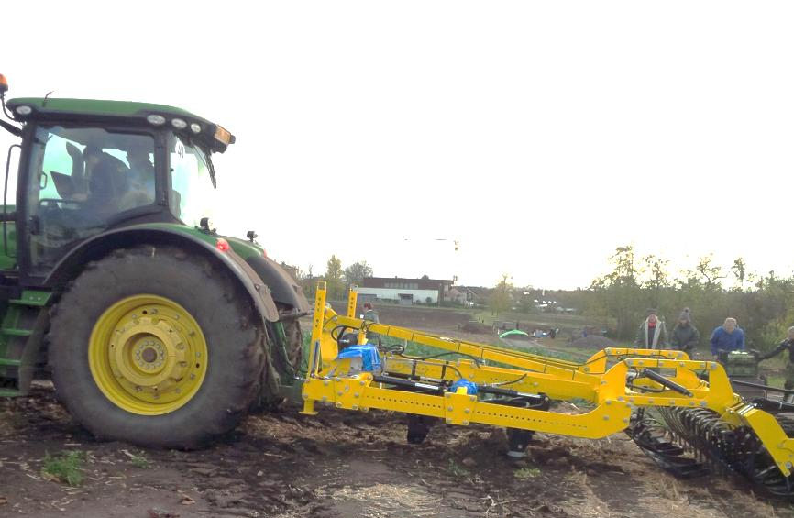
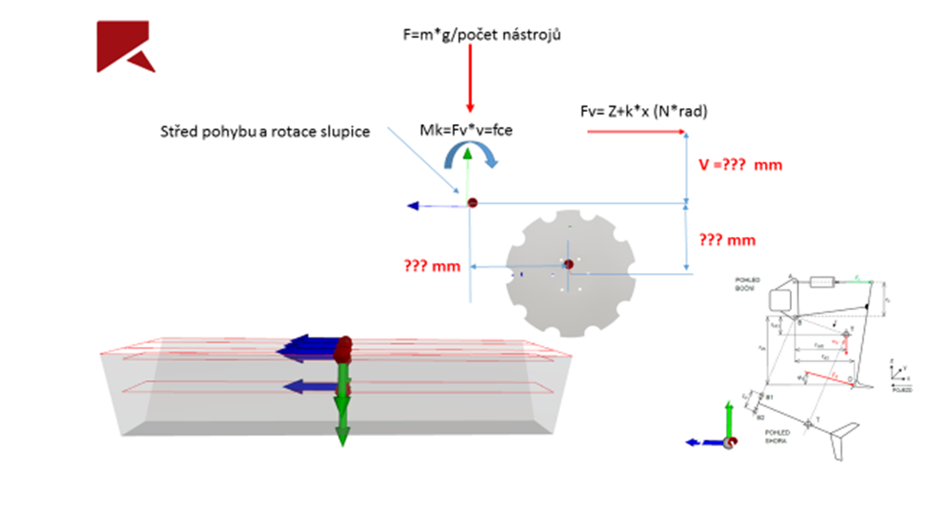
Kinematika těles;
Translace, rotace;
Volné otáčení a posuv;
Přídavné síly a momenty;
Tlumení a vibrace …
Využíváme:
translaci, volný pohyb, přídavné síly a momenty, vibraci..
v1 - pojezd
v2 - nerovnosti

Slide 6
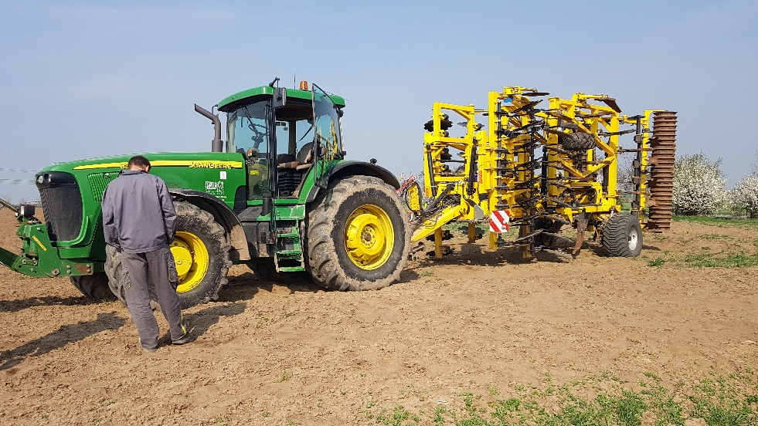
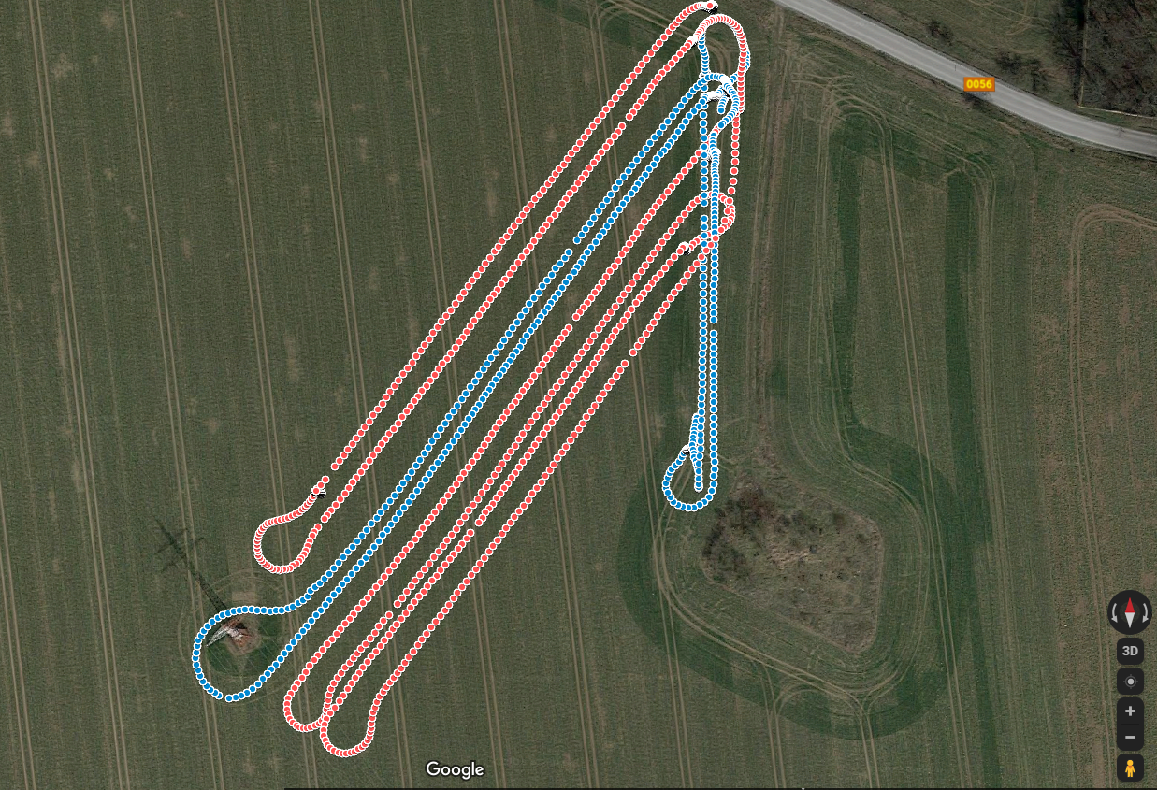
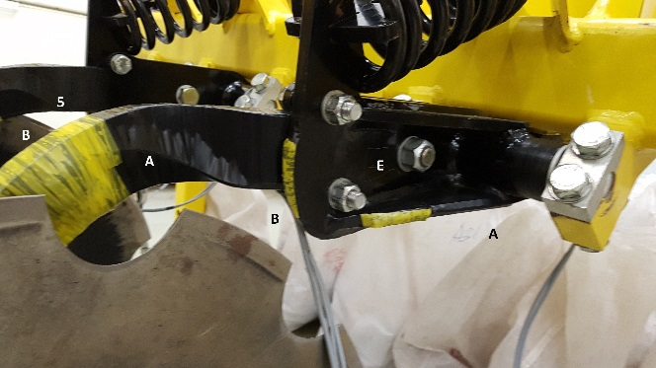
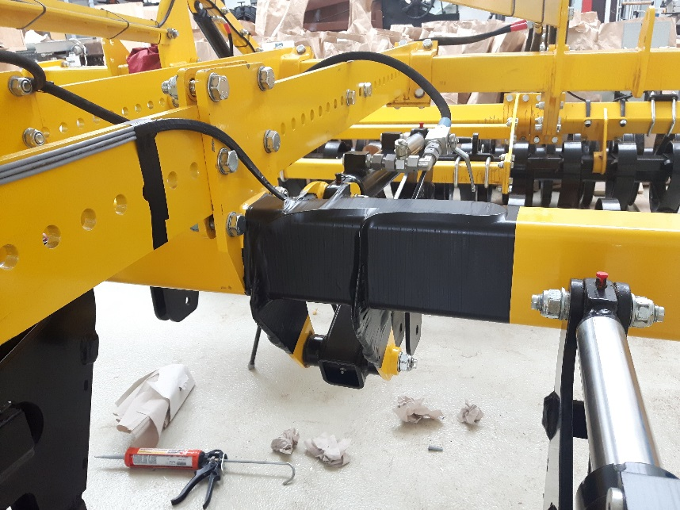
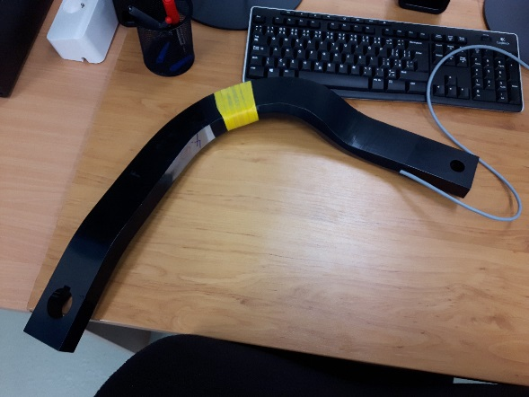
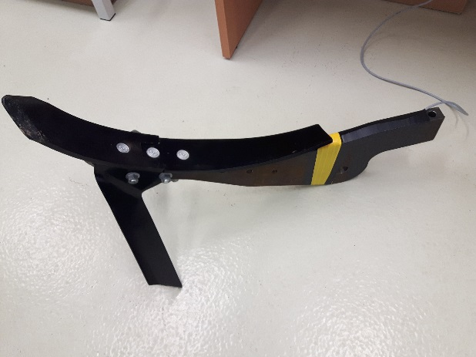
Osazení tenzometry… měření
Notes:
Motivační foto plně osazeného stroje tenzometry DO6500!

Slide 7
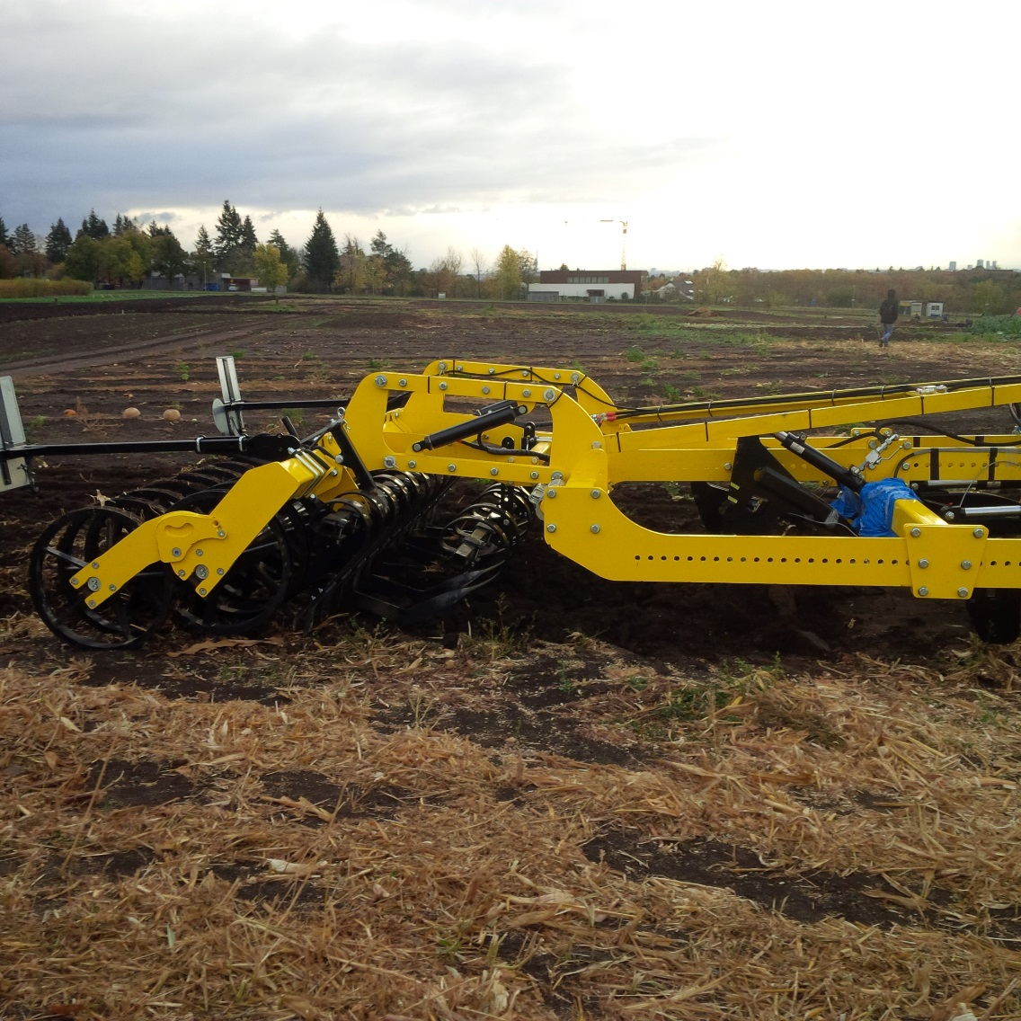
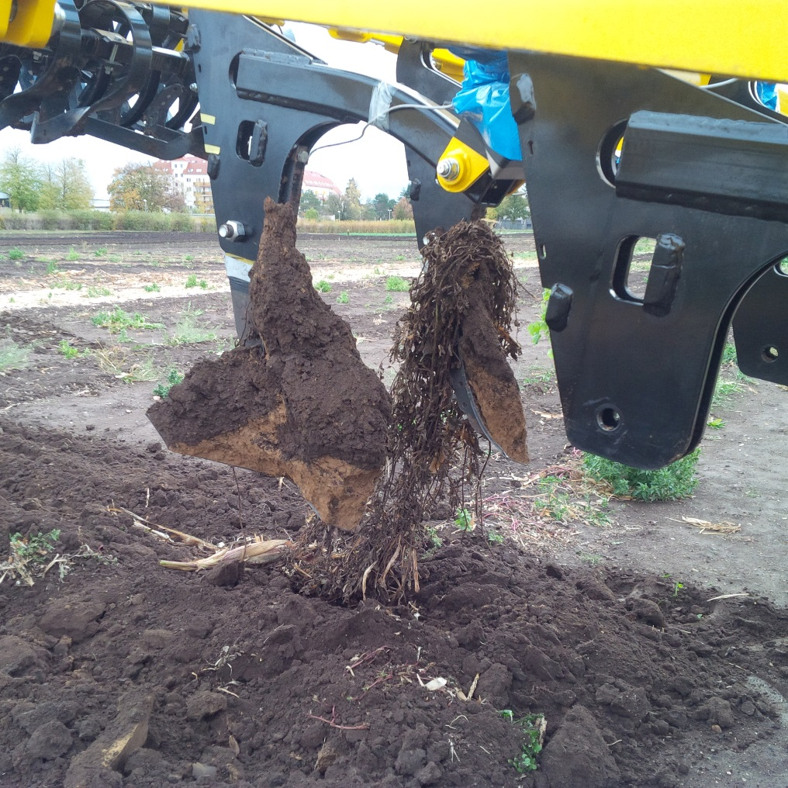
Př. Řešení tlakový účinků na geometrii nástroje

Slide 8
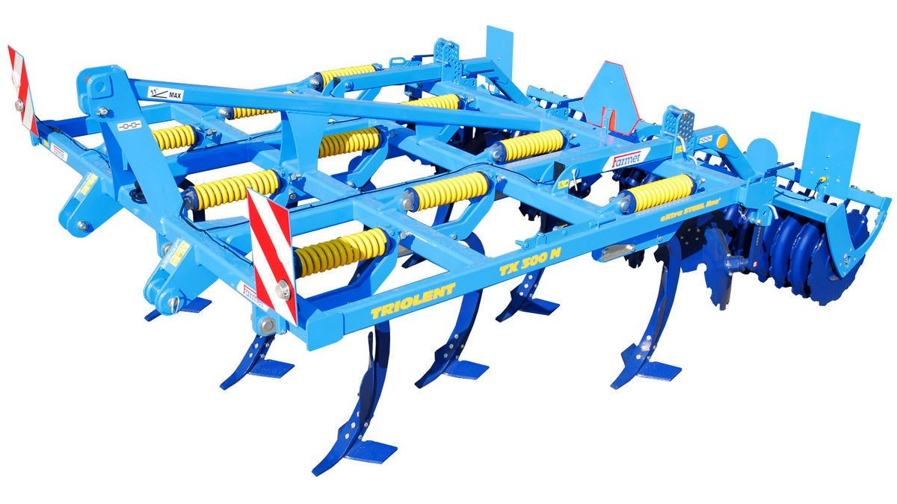
Rocky DEM v aplikacích pro zemědělství
Simulace průchodu nástroje půdou, analýza stavu promísení zeminy v efektu
analýzy rozložení sil na nástroj případně na rám stroje
Co nás zajímá?
Síly.... Pohyb částic…. Rozdružení částic…. Opotřebení technických částí….
Zdroj: https://www.farmet.cz/cs/dzt/dlatovy-kypric-triolent-ns

Slide 9
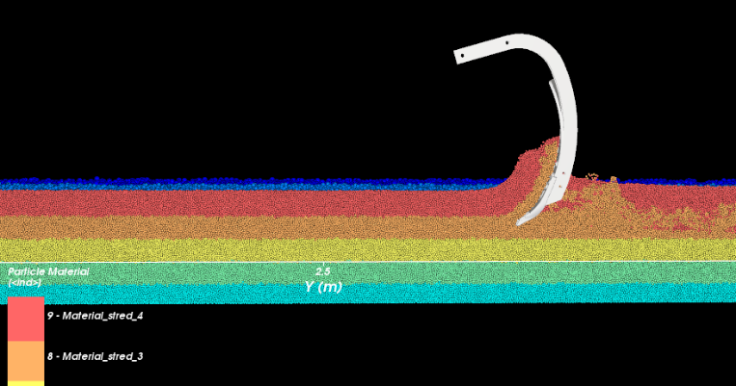
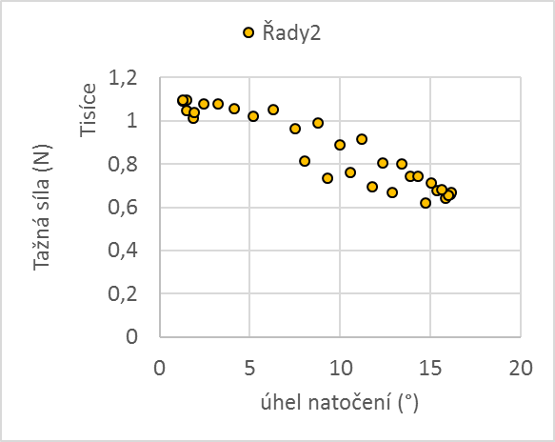
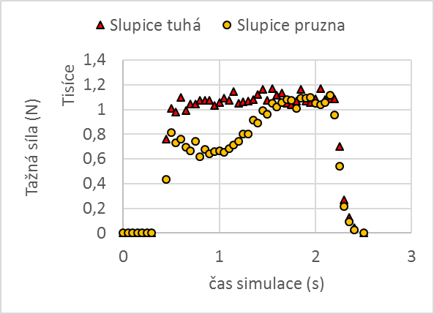
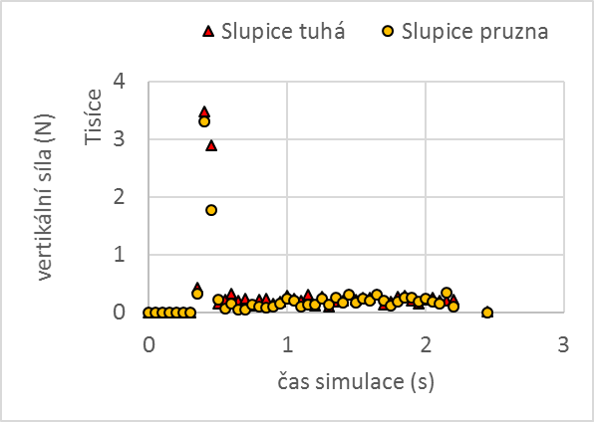
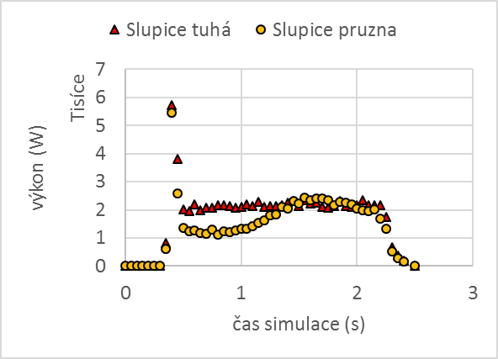
Rocky DEM v aplikacích pro zemědělství
Ukázkový příklad
Posuv 2 m/s
Tuhé uspořádání slupice, pružně uložené (M 1000 Nm/rad)
Změna geometrie slupice při pohybu nástroje

Slide 10
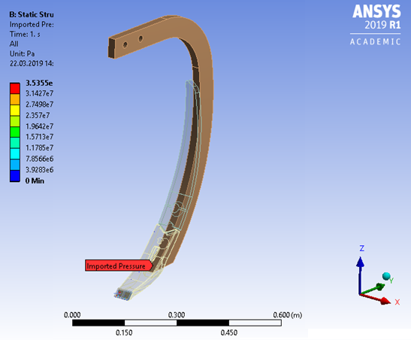
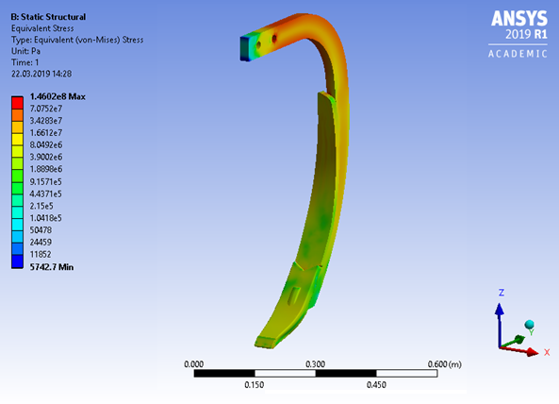
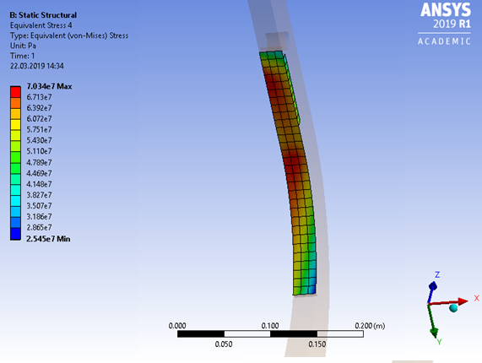
Stacionární řešení pro jeden export tlaků (sil) – import do ANSYS
Rocky DEM v aplikacích pro zemědělství

Slide 11
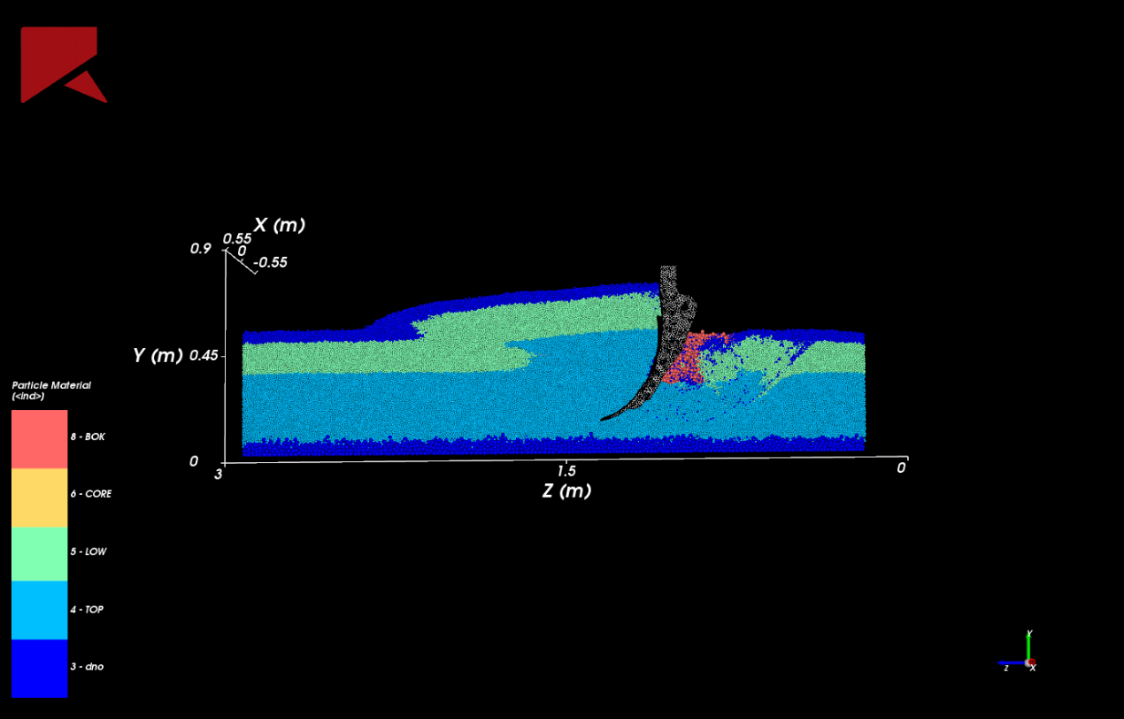
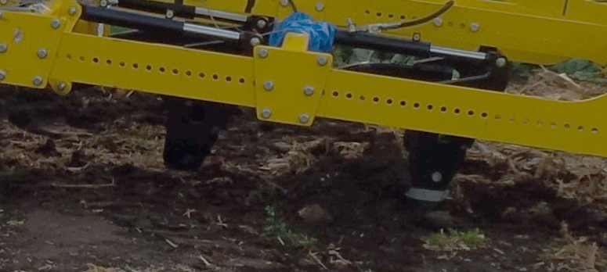
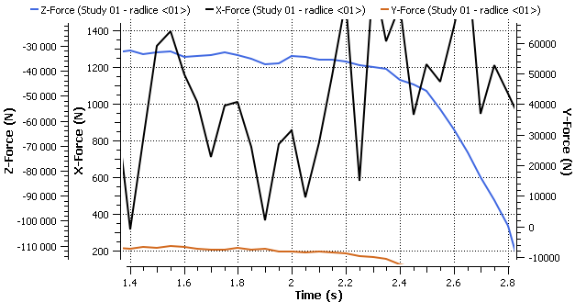
Model s adhezí vznik nosu

Slide 12
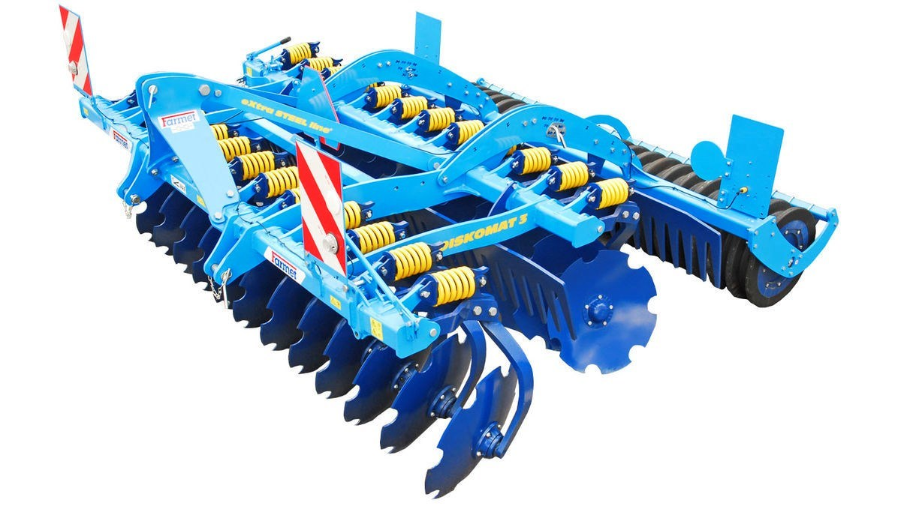
Rocky DEM v aplikacích pro zemědělství
Simulace průchodu nástroje půdou, analýza stavu promísení zeminy v efektu
analýzy rozložení sil na nástroj případně na rám stroje
Co nás zajímá?
Síly.... Pohyb částic…. Rozdružení částic…. Opotřebení technických částí….
Zdroj: https://www.farmet.cz/cs/dzt/diskovy-podmitac-diskomat-n

Slide 13
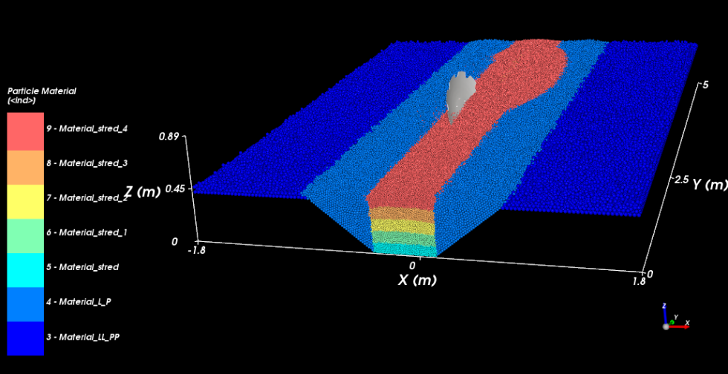
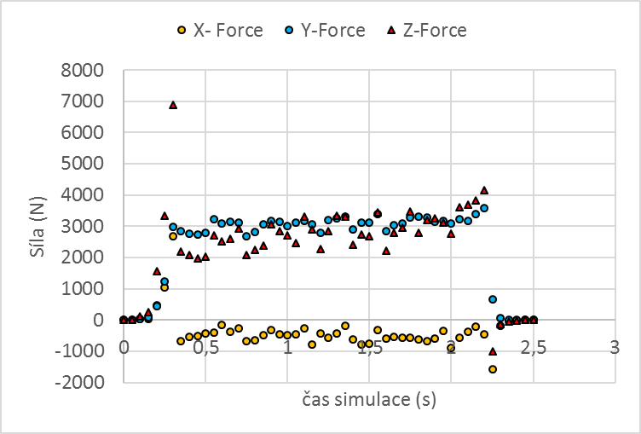
Rocky DEM v aplikacích pro zemědělství
Ukázkový příklad
Dopředný pohyb
Rotace disků je interakcí od částic
Celkové síly v jednotlivých osách

Slide 14
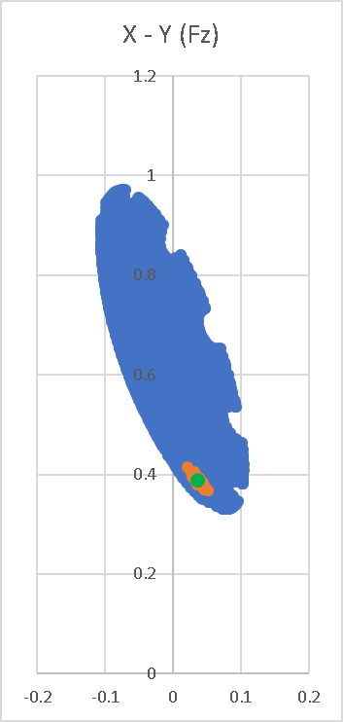
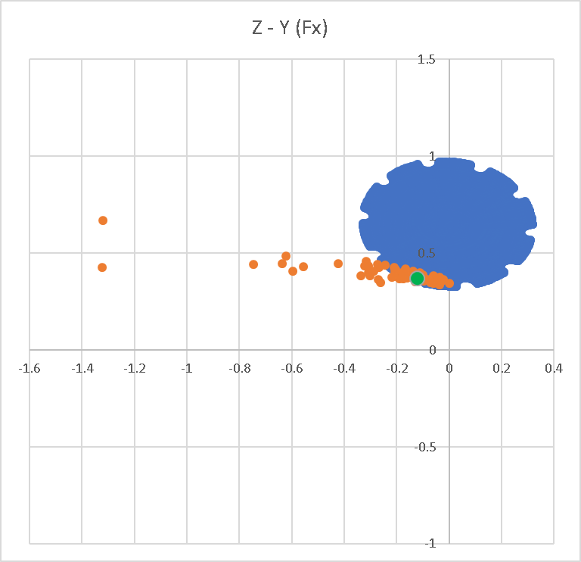
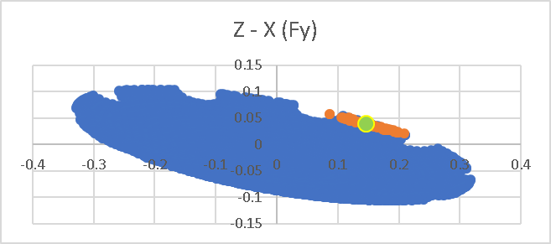
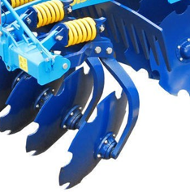
Zpracování časových kroků…
Působiště sil
yt | zt | FyMox | FyMoz | xt | zt | FzMox | FzMoy | xt | yt
0.39 | -0.13 | 0 | 0 | 0.038 | 0.15 | 0 | 0 | 0.036 | 0.38
Fx | -856 | 0 | 0 | Fy | 2859 | 0 | 0 | Fz | -1541

Slide 15
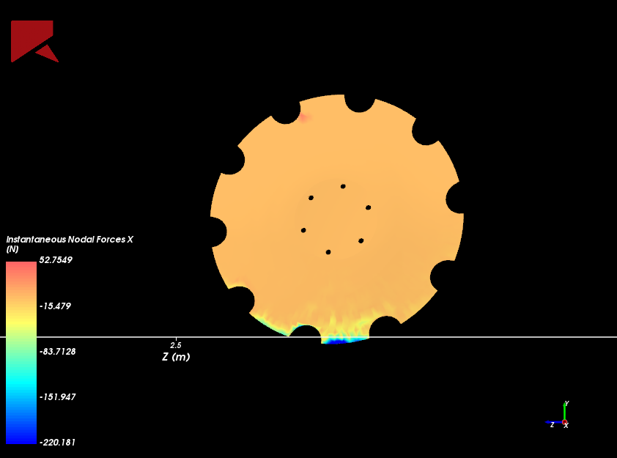
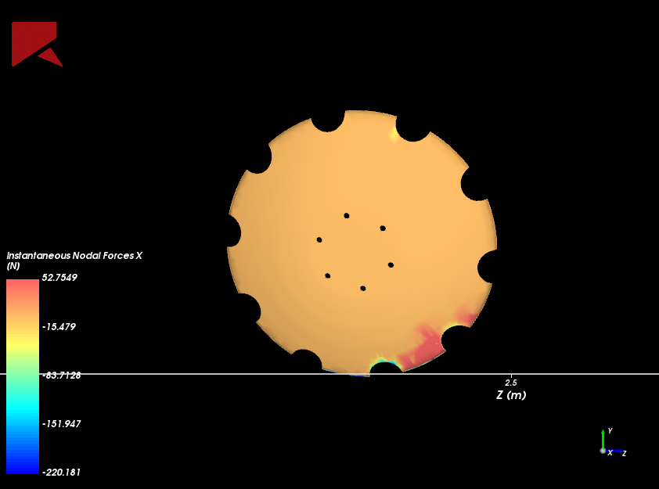
Rocky DEM v aplikacích pro zemědělství
Vnitřní a vnější strana disku

Slide 16
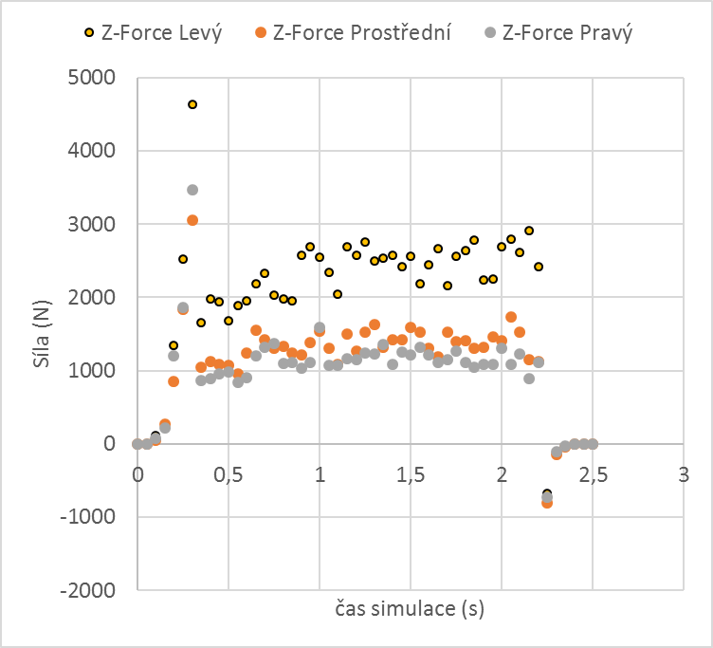
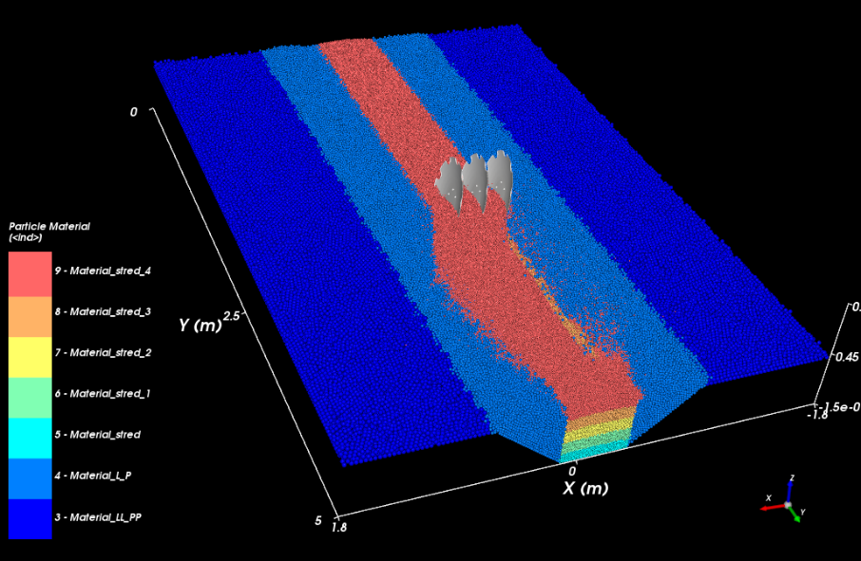
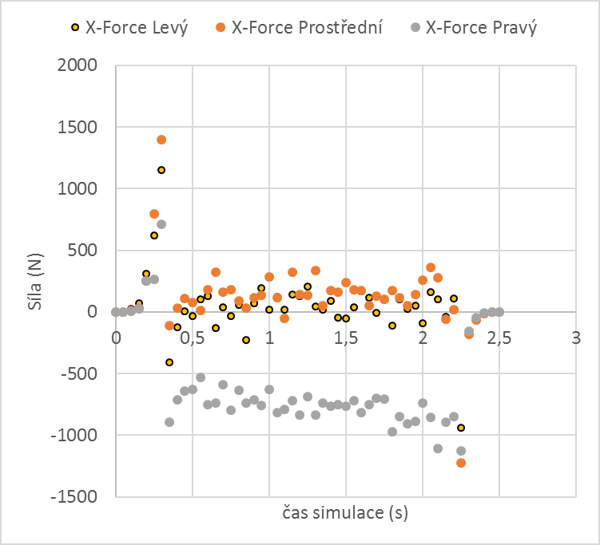
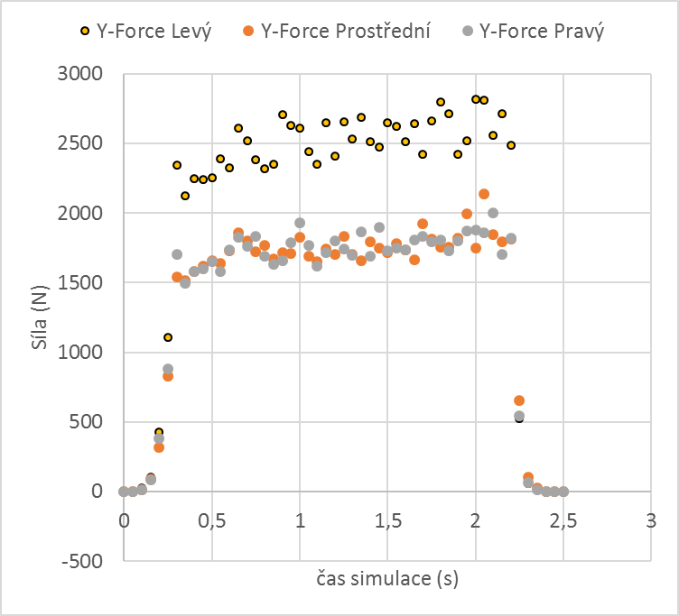
Rocky DEM v aplikacích pro zemědělství
Silové rozdíly v jednotlivých osách a na discích
z
x
y

Slide 17
Rocky DEM v aplikacích pro zemědělství
Simulace průchodu nástroje půdou, analýza stavu promísení zeminy v efektu
analýzy rozložení sil na nástroj případně na rám stroje
Co nás zajímá?
Síly.... Pohyb částic…. Rozdružení částic…. Opotřebení technických částí….
Zdroj: https://www.farmet.cz/cs/dzt/dlatovy-kypric-triolent-ns

Slide 18
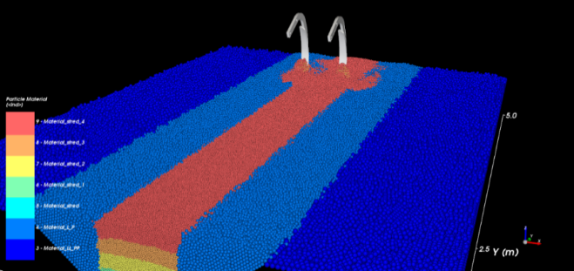
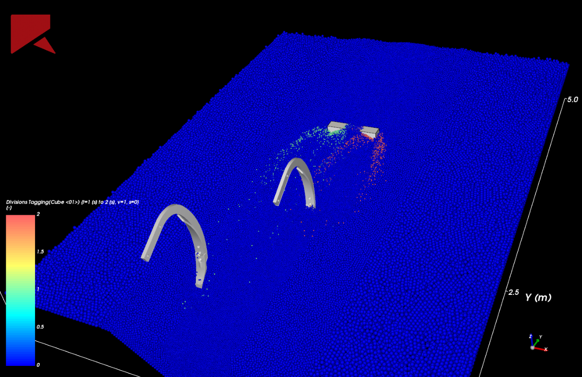
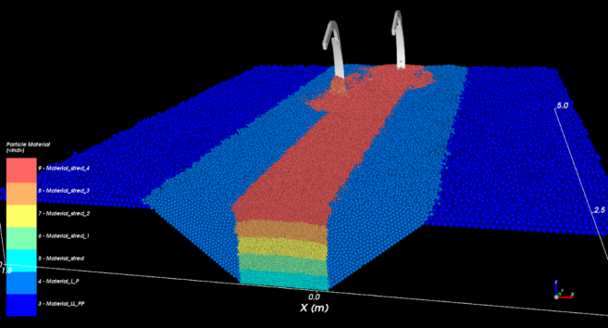
Rocky DEM v aplikacích pro zemědělství
Pohyb dvou radlic
tagging
Půdní DEM žlab
různé vlastnosti vrstev materiálů;
  velikost, tvar, vzájemné vlastnosti částic;
vkládání překážek;

Slide 19
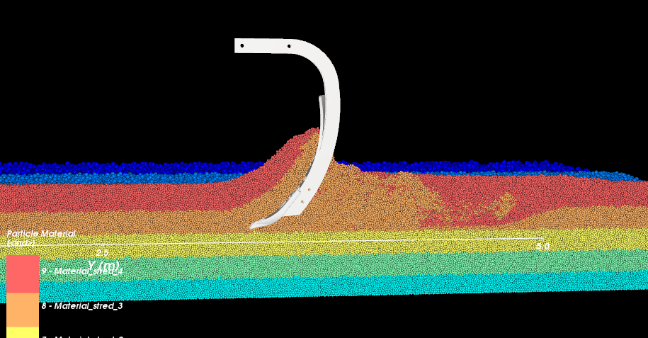
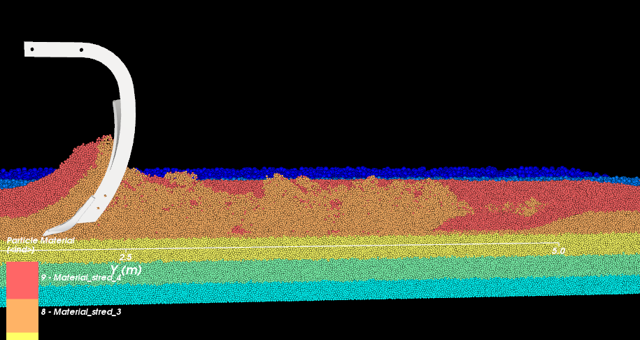
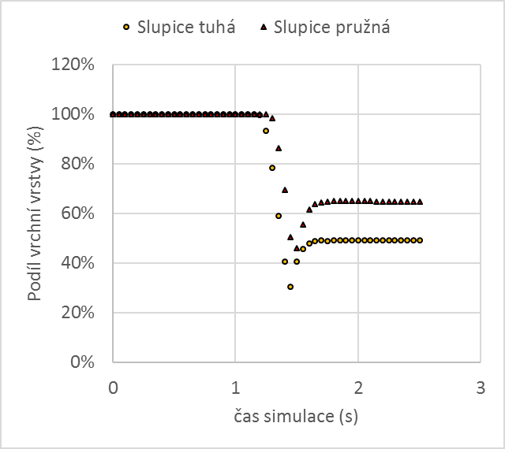
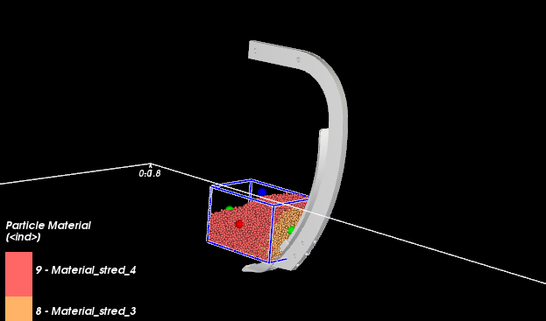
Rocky DEM v aplikacích pro zemědělství
Mísení vrstev při různých mechanických vlastnostech částic

Slide 20
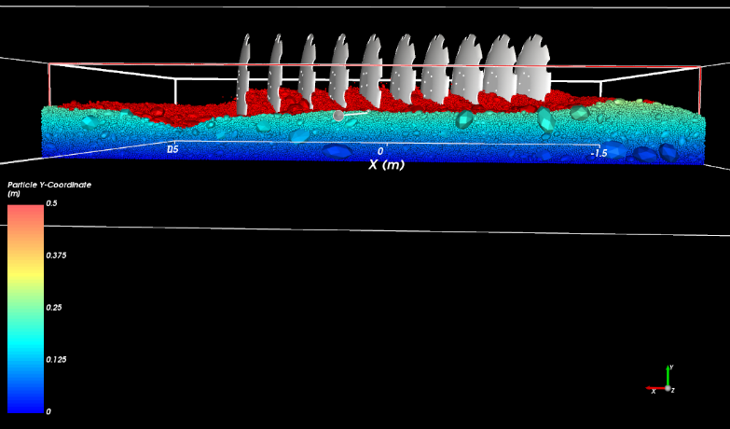
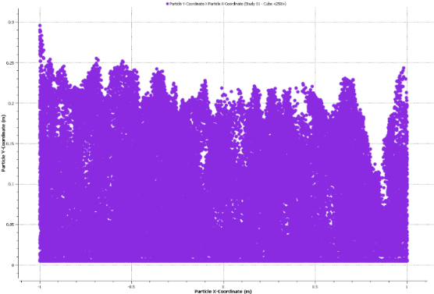
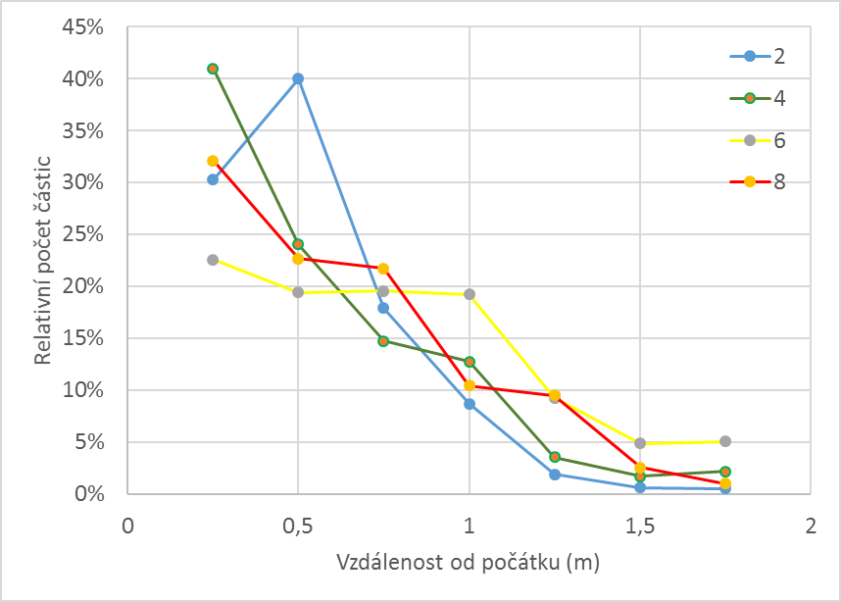
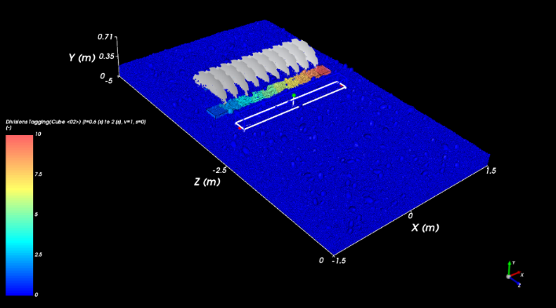
Rocky DEM v aplikacích pro zemědělství
Pohyb částic – půdní DEM profil
Pohyb částic
- tagging

Slide 21
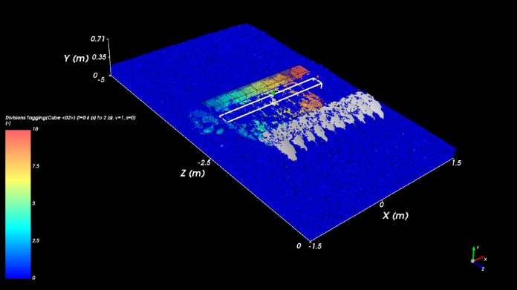
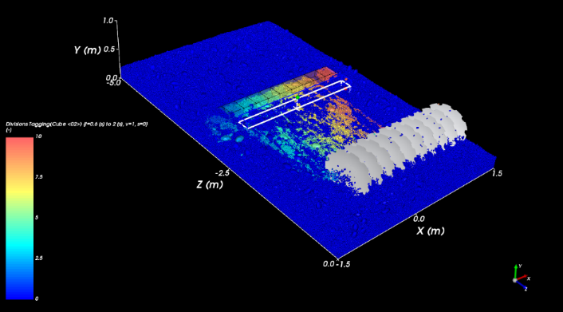
Rocky DEM v aplikacích pro zemědělství
Efekt zpracování půdy

Slide 22
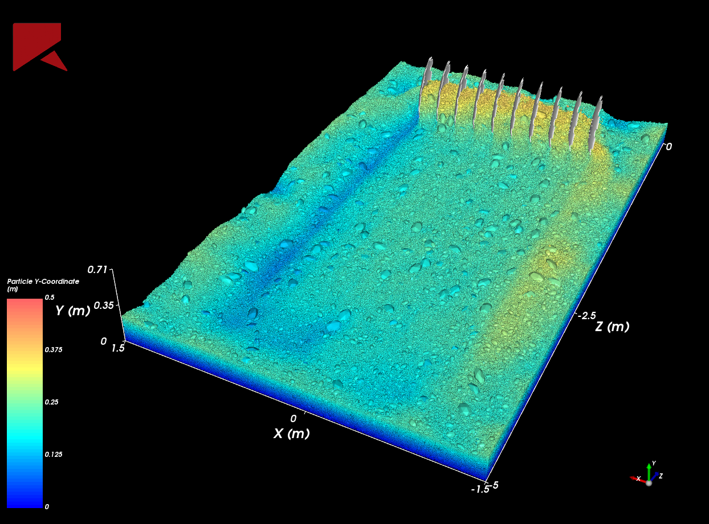
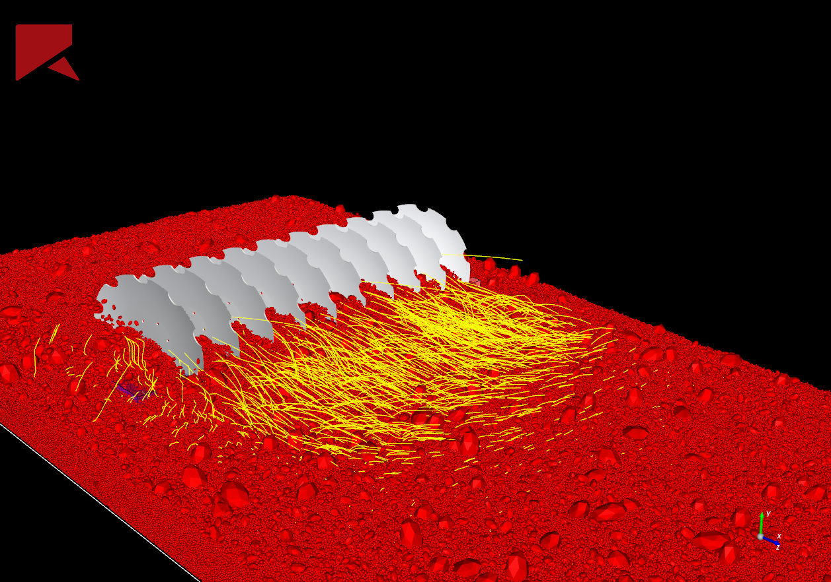
Rocky DEM v aplikacích pro zemědělství
Výška profilu
Trasování částic

Slide 23

Rocky DEM v aplikacích pro zemědělství
Co nás zajímá?
Dynamické účinky částic či kapalin na nádobu... Pohyb částic v nádobě….
Zdroj: https://www.farmet.cz/cs/dzt/presny-seci-stroj-impact

Slide 24




Rocky DEM v aplikacích pro zemědělství
Násypka (silo)... Nadskočení
Analýza v Rocky

Slide 25



Rocky DEM v aplikacích pro zemědělství
Násypka (silo)... Jiné nadskočení, import výsledků do FEM
A řešení deformací platové násypky

Slide 26
Rocky DEM v aplikacích pro zemědělství
Co nás zajímá?
Dynamické účinky částic (osiva, hnojiva) při dopravě potrubím…. Návrh a optimalizace výsevního mechanismu…. (klíčivost, rozpad hnojiva, rovnoměrnost výsevu)
Zdroj: https://www.farmet.cz/cs/dzt/presny-seci-stroj-impact

Slide 27





Rocky DEM v aplikacích pro zemědělství
Doprava částic a jejich interakce s trubkou
Například pneumatická doprava
Notes:
Samostatně nebo s Fluent

Slide 28


Rocky DEM v aplikacích pro zemědělství
A opotřebení nástrojů….
hloubkový kypřič, disertační práce E. Katinas

Slide 29


Opotřebení s pancíři

Slide 30


Rocky DEM v aplikacích pro zemědělství
Fragmentace hrud půdy
Nutné znát Ab T-10
Také pro brikety a pelety, jejich dopravu…

Slide 31




Interakce pneumatiky a partikulární látky
Rocky DEM v aplikacích pro zemědělství

Slide 32


Interakce pneumatiky a partikulární látky
Rocky DEM v aplikacích pro zemědělství

Slide 33








Soil analysis

Slide 34



Systematika řešení
Rocky DEM v aplikacích pro zemědělství

Slide 35


Rocky DEM v aplikacích pro zemědělství

Slide 36


Rocky DEM v aplikacích pro zemědělství

Slide 37





Metodiky stanovení parametrů
Rocky DEM v aplikacích pro zemědělství
Smykové tření:

Slide 38





Metodiky zjištění parametrů
Rocky DEM v aplikacích pro zemědělství
Sypný úhel:

Slide 39







Metodiky zjištění parametrů
Rocky DEM v aplikacích pro zemědělství
Adheze:

Slide 40


Metodiky zjištění parametrů
Rocky DEM v aplikacích pro zemědělství
Stanovení pórovitosti, hustoty

Slide 41


Metodiky zjištění parametrů
Rocky DEM v aplikacích pro zemědělství
a modulu pružnosti

Slide 42



Metodiky zjištění parametrů
Rocky DEM v aplikacích pro zemědělství
Penetrace:
Notes:
Od Edika průběhy.

Slide 43





Slide 44



Rozpad
„hrud“

Slide 45

Opotřebení v Rocky
Používá Archardův vztah
$$Q=\frac{k∙F_{N}∙L}{H}$$
Q – objemový úbytek
k – koeficient (0,000 000 001 až 0,05)
F – normálová síla
L – třecí vzdálenost
H - tvrdost
Do Rocky dáváme koeficient zahrnující jak tvrdost tak i vzdálenost, pak přepočteme
Skutečnou vzdálenost. (zas tak „dlouhý žlab“ je zbytečný).

Slide 46




Ověření „k“
Rocky DEM v aplikacích pro zemědělství
ASTM G65:
pryž
Notes:
Z ASTM získáme i třecí sílu!

Slide 47

Notes:
Skutečná půda obsahuje nejen SiO2 co je na ASTM

Slide 48



EDS
abrazivita
Notes:
Proto částice analyzujeme

Slide 49

Ternary diagram of soil minerals
The volume of abrasive minerals of the tested soils is schematically presented in figure.
(a) > 2mm
(b) < 2mm
Zizice, C. Skalice, Prague
Notes:
A sestavíme Ternární soustavu složení. To pak odpovídá abrazivitě „půdy“

Slide 50
Opotřebení
Rocky DEM v aplikacích pro zemědělství
ASTM G65:

Slide 51



Metodiky zjištění parametrů
Rocky DEM v aplikacích pro zemědělství
Eroze:
Notes:
Obdobně ověřujeme „k“ u eroze např zde.

Slide 52





Analýza a verifikace opotřebení:
Rocky DEM v aplikacích pro zemědělství

Slide 53



Metodiky zjištění parametrů
Rocky DEM v aplikacích pro zemědělství
Půdní žlab + 3Dtisk nástroje:
Notes:
Vytištění nástroje, ověření sil v žlabu

Slide 54



Skripty + cyklické řešení
Rocky DEM v aplikacích pro zemědělství
Generování interakcí pro částice!

Slide 55

Rocky DEM v aplikacích pro zemědělství
Ball – 1,7 mil částic
Ball+poly – hmotnostní ekvivalent Ball, 10% poly
Ball+poly2 – hmotností ekvivalent Ball, 30 % poly
 | ball | Ball+poly | Ball+poly2
Nasypaní | 2 h | 2,3 h | 7,2 h
1s | 2,1 h | 2,7 h | 8,52 h
Pouze polynom cca 75 h

Slide 56

Rocky DEM v aplikacích pro zemědělství
1,7 mil. částic
Celkem 7,1 hodiny
2,8h na 1s simulace
Stejné množství | Exponent t^n
Ball 1cm | 1,5
Ball 1cm + 0,5 | 2
polygon | 3,2

Slide 57
Výpočty Rocky na TF ČZU v Praze
Rocky DEM v aplikacích pro zemědělství
GPU Tesla 2x
CPU Intel Gold 72 jader
Jako 52 jader CPU
Rychlé
Jen do 4,2 mil. Celkového počtu částic a fragmentů
16 jader - licence
6-8 x pomalejší
Počet částic omezeno pamětí 3 TB
Ansys multiphysics – academic/research 100/10
RockyDEM – academic 5x, asc. research 1x (open data – open research)
LS Dyna – komerční 1x

Slide 58



Strojní park
Rocky DEM v aplikacích pro zemědělství

Slide 59







Laboratoře KMST & KEA
Rocky DEM v aplikacích pro zemědělství

Slide 60


Laboratoře KMST & KEA
Rocky DEM v aplikacích pro zemědělství

Slide 61






Device and instrumentation

Slide 62









Slide 63


Závěr
Rocky DEM v aplikacích pro zemědělství
Hodnocení;

